Slide 1
Загадка человека
Урок 2

Slide 2
План урока:
1. Чем человек отличается от других живых существ.
2. Зачем человек рождается.
3. Что необходимо ребёнку, чтобы он рос и развивался.

Slide 3
Чем человек отличается от других живых существ
Владеет речью
Способен к творчеству
Умеет производить орудия труда
Способен к прямохож-дению
Имеет хорошо развитый головной мозг
Способен к действиям по плану
Осознаёт самого себя
Обладает фантазией

Slide 4
Вспомни схему и заполни пропуски в тексте:
Человек в отличие от животных обладает ________, способен к ___________________, может действовать ___________, имеет хорошо развитый _________________, создаёт ____________________.
речью
прямохождению
по плану
головной мозг
орудия труда

Slide 5
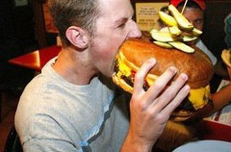
Зачем человек рождается
Одни считают, что человек создан для счастья, благополучной и сытой жизни.

Slide 6
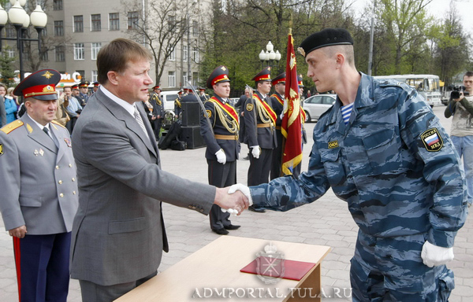
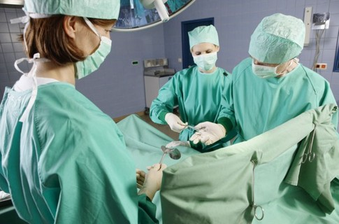
Зачем человек рождается
Другие видят назначение человека
в служении Родине,
в совершении добрых поступков,
в гуманном отношении к людям.

Slide 7
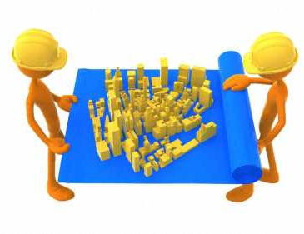
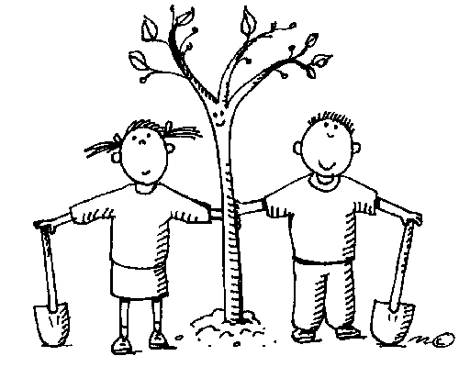
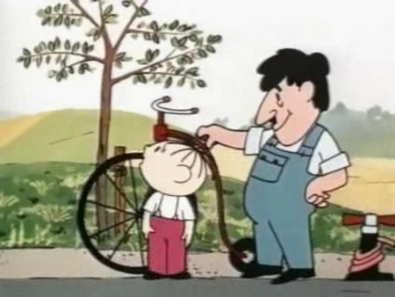
Зачем человек рождается
В народе говорят, что за свою жизнь человек обязательно должен построить дом, посадить дерево и вырастить ребёнка.
«Чем больше человек даёт людям и меньше требует себе, тем он лучше; чем меньше даёт другим и больше себе требует, тем он хуже».
Л.Н. Толстой

Slide 8
Что нужно ребёнку, чтобы он рос и развивался
Воспитываться с рождения среди людей, чтобы …
Слушать и понимать человеческую речь, общаться со взрослыми, чтобы…
Заниматься разнообразной деятельностью самостоятельно и со сверстниками (трудиться, играть, гулять), чтобы…

Slide 9
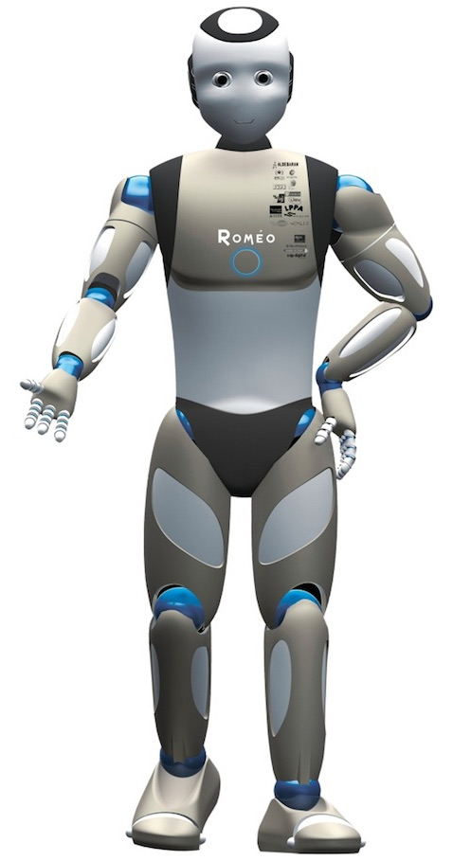
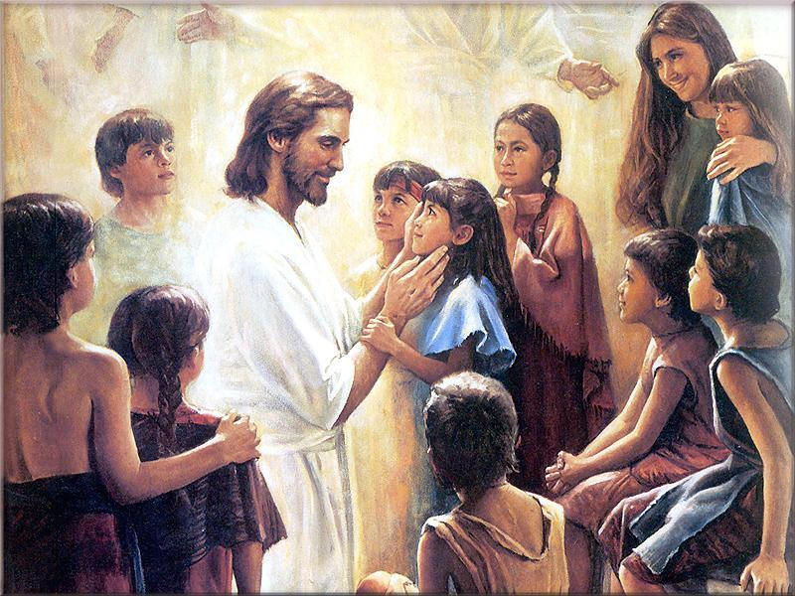
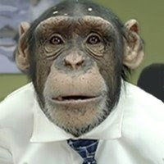
Давай повторим главное
Реши задачу:
По-моему, человека можно сравнить с ________________, потому что _________________.

Slide 10
Домашнее задание:
§1, сс. 10-11,
Задания в рабочей тетради:
№№ 1-3, сс.4-5.

Slide 11
Несколько слов для учителя:
Курс подготовлен к УМК: Обществознание. 5 класс. Учебник для общеобразовательных учреждений. Под редакцией Л.Н. Боголюбова, Л.Ф. Ивановой. - М.: Просвещение, 2012.
Рабочая тетрадь: Л.Ф.Иванова, Я.В. Хотеенкова. Обществознание. 5 класс. Пособие для учащихся общеобразовательных учреждений. - М.: Просвещение, 2012.
Методическое пособие: Методические рекомендации к учебнику «Обществоведение: гражданин, общество, государство»: 5 кл.: Пособие для учителя/Л.Н. Боголюбов, Н.Ф. Виноградник, Н.И. Городецкая и др.; под ред. Л.Ф. Ивановой. М.: Просвещение, 2003.
При разработке Презентаций использовалась Рабочая тетрадь по обществоведению: 5 класс/ А.С. Митькин.- М.: Экзамен, 2012.
В презентациях использованы иллюстрации из открытого банка иллюстраций Яндекс и Гугл : https://yandex.ru/images/ ; https://www.google.ru/imghp

